Slide 1
АЛГОРИТМЫ МАШИННОГО ОБУЧЕНИЯ ДЛЯ ПРЕДОТВРАЩЕНИЯ НЕСАНКЦИАНИРОВАННОГО ДОСТУПА К ЗАЩИЩАЕМОЙ ИНФОРМАЦИИ
Выполнили:
студенты группы ТКИ-311
Меркулов Дмитрий и
Шаповалов Даниил
Руководитель:
Логинова Людмила Николаевна

Slide 2














Список задач
1
Проблема SQL-инъекций
2
Ведение в Machine Learning
3
Метод опорных векторов (SVM)
4
Подготовка данных, TF-IDF
5
Реализация модели ML
6
Метрики качества модели

Slide 3
Проблема защиты ресурса от SQL-инъекций
Инъекция SQL (англ. SQL injection — «SQL-вторжение») — один из распространённых способов взлома сайтов и программ, работающих с базами данных, основанный на внедрении в запрос произвольного SQL-кода. Инъекция SQL, в зависимости от типа используемой СУБД и условий инъекции, может дать возможность атакующему выполнить произвольный запрос к базе данных (например, прочитать содержимое любых таблиц, удалить, изменить или добавить данные)
Пример SQL-запроса к БД:
SELECT * FROM news WHERE id_news = 5

Slide 4


Введение в Machine Learning (ML)
ML с учителем
Задача регрессии
Задача кластеризации
Задача классификации
Ожидаемый доход банка
Отнесение космических объектов к той или иной категории
Есть ли на фотографии кот
Ожидаемые цены квартир в регионе
Болен ли пациент гриппом
ML без учителя

Slide 5






Введение в Machine Learning (ML) DataSet

Slide 6
Метод опорных векторов (SVM)
Это алгоритм, для решения задач на классификацию и регрессию. Исходя из того что объект, находящийся в N-мерном пространстве, относится к одному из двух классов, метод опорных векторов строит гиперплоскость с мерностью (N – 1), чтобы все объекты оказались в одной из двух групп. На бумаге это можно изобразить так: есть точки двух разных видов, и их можно линейно разделить. Данный метод генерирует гиперплоскость таким образом, чтобы она была максимально удалена от самой близкой точки каждой группы.
L2
L3
L1

Slide 7

Подготовка данных, TF-IDF
Частота употребления термина в большом наборе документов
Частота употребления термина на одной странице
Обычные стоп- слова.
Низкий TF-IDF
The, and, because
Менее частые термины
зарабатывают более
высокий TF-IDF с
увеличением использования
car, remained
Термины с более высоким
TF-IDF могут указывать
на важность
Auto repair
auto repair

Slide 8
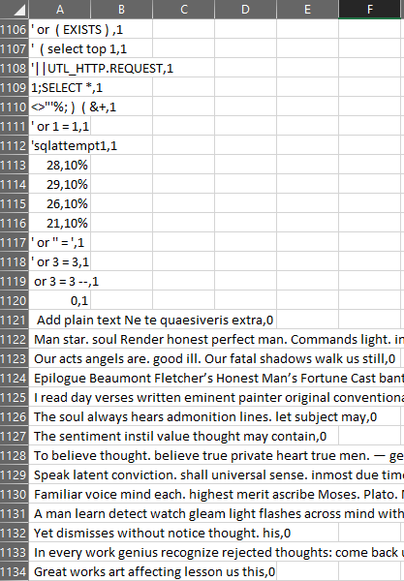
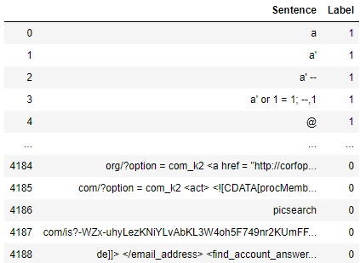
Подготовка данных, TF-IDF
CSV (от англ. Comma-Separated Values — значения, разделённые запятыми) — текстовый формат, предназначенный для представления табличных данных. Строка таблицы соответствует строке текста, которая содержит одно или несколько полей, разделенных запятыми.
До преобразования
После преобразования на Python

Slide 9


Реализация модели ML
((2, 114) 0.22408114742580754
(2, 1232) 0.20550087147090867
(2, 3152) 0.1610509535839669
(2, 3181) 0.22408114742580754
(2, 3283) 0.16235880672046896
(2, 3461) 0.178384229259323
(2, 4001) 0.1809390826753678
(2, 4666) 0.19049999422553257
(2, 4911) 0.14586834227314394
(2, 4959) 0.15980395330442418
(2, 5154) 0.12995181225497202
vectorizer = TfidfVectorizer()
X_train = vectorizer.fit_transform(X_train)
y_train = y_train.astype('int')
X_test = vectorizer.transform(X_test)
y_test = y_test.astype('int')
#Cетка параметров для перебора 10^-5 ... 10^5
grid = {'C': np.power(10.0, np.arange(-5, 6))}
#Кросс-валидация по 5 блокам
cv = KFold(n_splits=5, shuffle=True, random_state=0)
#Обучение и подбор параметра С
clf = SVC(kernel='linear', random_state=0)
gs = GridSearchCV(clf, grid, scoring='accuracy', cv=cv) #Подбор параметров (В нашем случае C)
gs.fit(X_train,y_train)
gs.cv_results_
'split0_test_score': array([0.73290938, 0.73290938, 0.73290938, 0.88394277, 0.92686804, 0.96661367, 0.97138315, 0.89189189, 0.89189189, 0.89189189, 0.89189189]),
'split1_test_score': array([0.75477707, 0.75477707, 0.75477707, 0.88057325, 0.92834395,
0.96496815, 0.96496815, 0.96496815, 0.96496815, 0.96496815,
0.96496815]),
'split2_test_score': array([0.73566879, 0.73566879, 0.73566879, 0.87738854, 0.91242038,
0.96496815, 0.96815287, 0.97133758, 0.8933121 , 0.8933121 ,
0.8933121 ]),

Slide 10
Обучение модели ML
Слово из класса “0” | Вес слова
quot | -1.346091
apos | -1.305127
the | -1.174359
fyodor | -1.155974
father | -0.895984
… | …
this | -0.695653
result | -0.692443
he | -0.673899
year | -0.668261
It | -0.656342
Слово из класса “1” | Вес слова
bfilename | 1.587296
7c | 1.587304
sp_password | 1.587306
desc | 1.587307
handler | 1.587314
… | …
having | 1.587617
mail | 1.587777
exec | 2.180050
select | 2.401619
10000000 | 2.613383
clf = SVC(kernel='linear', random_state=0, C=10)
clf.fit(X_train,y_train)
df=pd.DataFrame(np.transpose(abs(clf.coef_.toarray())), index=np.asarray(vectorizer.get_feature_names()),
columns=["col"])
d = df1.sort_values(by='col')
display(d.iloc[-30:-1])
display(d.iloc[0:20])

Slide 11
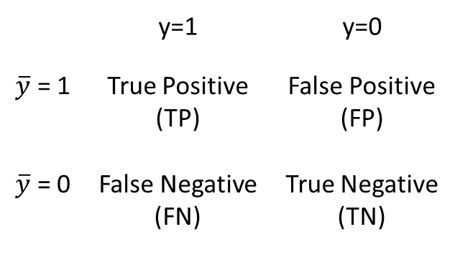
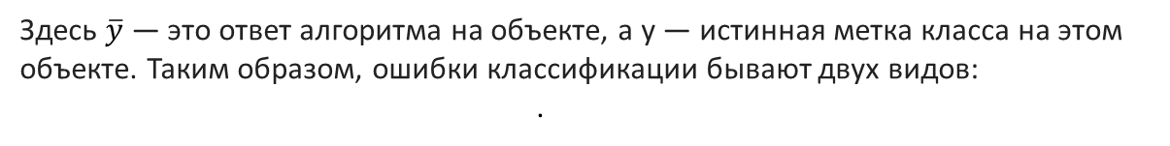
Метрики качества модели
 | y=1 | y=0
$\overline{y}$ = 1 | True Positive (TP) | False Positive (FP)
$\overline{y}$ = 0 | False Negative (FN) | True Negative (TN)
700
TP
FP
600
500
400
300
FN
TN
200
100
Здесь $\overline{y}$ — это ответ алгоритма на объекте, а y — истинная метка класса на этом объекте. Таким образом, ошибки классификации бывают двух видов:
False Negative (FN) и False Positive (FP).

Slide 12




Accuracy, precision, recall, F-мера
Accuracy
Precision (PR)
Recall (RC)
F-мера
$$\frac{TP+TN}{TP+TN+FP+FN}$$
$$\frac{TP}{TP+FP}$$
$$\frac{TP}{TP+FN}$$
$$\frac{\left(1+β^{2}\right)∗PR ∗RC}{{(β}^{2}∗PR)+RC}$$
Доля правильных ответов алгоритма
Точность модели
Полнота модели
Среднее гармоническое между precision и recall

Slide 13
Метрики качества модели
print('Доля верно угаданных: ',accuracy_score(y_test, clf.predict(X_test)))
print('F-мера: ', f1_score(y_test, clf.predict(X_test)))
print('Точность: ', precision_score(y_test, clf.predict(X_test)))
print('Полнота: ',recall_score(y_test, clf.predict(X_test)))
Доля верно угаданных: 0.9704
F-мера: 0.946086956
Точность: 0.99633699
Полнота: 0.90066225

Slide 14
Вывод и предсказание
["SELECT `name`, `status`, `books` FROM `members` WHERE name = 'Demo' AND password ='111’”,
"SELECT * FROM members WHERE username = 'admin'--' AND password = 'password'",
"/*! MYSQL Special SQL */ (M): SELECT /*!32302 1/0, */ 1 FROM tablename",
"if ((select user) = 'sa' OR (select user) = 'dbo') select 1 else select 1/0 (S)",
"SELECT LOAD_FILE(0x633A5C626F6F742E696E69)",
"CONCAT(str1, str2, str3, …) (M): SELECT CONCAT(login, password) FROM members",
"SELECT (CHaR(75)||CHaR(76)||CHaR(77)) (P)",
"SELECT header, txt FROM news UNION ALL SELECT name, pass FROM members",
"') or ('1'='1--",
"GROUP BY table.columnfromerror1, columnfromerror2, columnfromerror3 HAVING 1=1 –",
"ORDER BY 3—",
"11223344) UNION SELECT NULL,NULL,NULL,NULL WHERE 1=2 –-",
"INSERT INTO members(id, user, pass) VALUES(1, ''+SUBSTRING(@@version,1,10) ,10)",
'INSERT tbl EXEC master..xp_cmdshell OSQL /Q"DBCC SHOWCONTIG"']
['Let me introduce myself. My name is Mariya I am a 20-year-old student from Donetsk.’,
'To advertise means to make information public.',
'But nowadays advertising doesn’t limit itself by a word ‘publicity’.',
'Modern advertising has a task to show a product in a positive and pleasant way.',
'It has an aim to make us want to buy it. But how and when did advertising appear?',
'In the United States companies have worked with advertisers since 1930.’,
'They invented packaging that had to attract customers.',
'They also created an idea of product placement.',
'It means that a product is shown in the movies.',
'After that it gets well-known and well-sold.',
'For example, it was made with the luxury cars which were shown in James Bond films.',
'Nowadays the new territory of commercials is Internet with social networks.',
'Small software called cookies allows offering ads according to the tastes of Internet users.',
'Certainly, in the near future the commercial advertising will be personalized for each of us.’]
КЛАСС “1”
КЛАСС “0”

Slide 15

Вывод и предсказание
Предсказание для первого массива данных
[1 1 1 1 1 1 1 1 1 1 1 1 1 1]
Предсказание для второго массива данных
[0 0 1 0 0 0 0 0 0 0 0 0 0 0]

Slide 16


